Slide 1
Начальная школа - детский сад №115
«Реализация ФГОС – средствами технологии «Ситуация»
деятельностного метода Л.Г. Петерсон.
Образовательная ситуация
«Открытие нового знания»
24 ноября 2016 год

Slide 2
Однажды в коконе появилась маленькая щель…
Notes:
Изображения с сайтов: argusfon.com, http://vad17.files.wordpress.com/2011/04/twilight_dreamer_iii___walk_on-bakrund.jpg, http://assets.communityspice.com/proclaimingtruth/assets/Images/Butterfly_Monarch_pupa.jpg
2

Slide 3
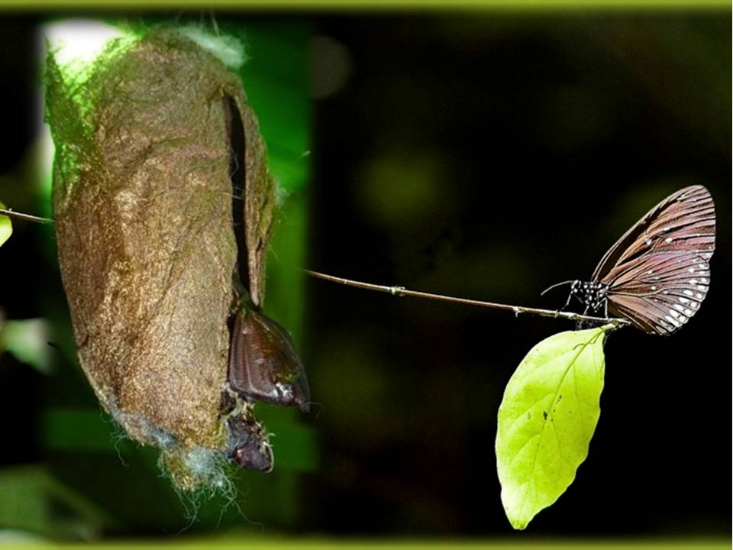
…случайно проходивший мимо человек долгие часы стоял и наблюдал, как через эту маленькую щель пытается выйти бабочка.
Notes:
Изображения с сайтов: http://www.laasanen.net/POTN/IMG_7807-01b_butterfly_cocoon_b.jpg, http://img-fotki.yandex.ru/get/4806/lesk-b.3f/0_49b00_a820df10_XL
3

Slide 4
Прошло много времени, бабочка как будто оставила свои усилия, а щель оставалась такой же маленькой. Казалось, бабочка сделала все что могла, и что ни на что другое у нее не было больше сил.
Notes:
Изображения с сайтов: http://www.laasanen.net/POTN/IMG_7807-01b_butterfly_cocoon_b.jpg, http://img-fotki.yandex.ru/get/4806/lesk-b.3f/0_49b00_a820df10_XL
4

Slide 5
Тогда человек решил помочь бабочке, он взял перочинный ножик и разрезал кокон. Бабочка тотчас вышла. Но ее тельце было слабым и немощным, ее крылья были прозрачными и едва двигались.
Notes:
Изображение с сайта http://club.foto.ru/gallery/images/photo/2009/06/02/1355003.jpg
5

Slide 6
Человек продолжал наблюдать, думая, что вот-вот крылья бабочки расправятся и окрепнут и она улетит.
Ничего не случилось!
Notes:
Изображение с сайта http://ib1.keep4u.ru/b/080329/a3/a39881be778fd7fa2d.jpg
6

Slide 7
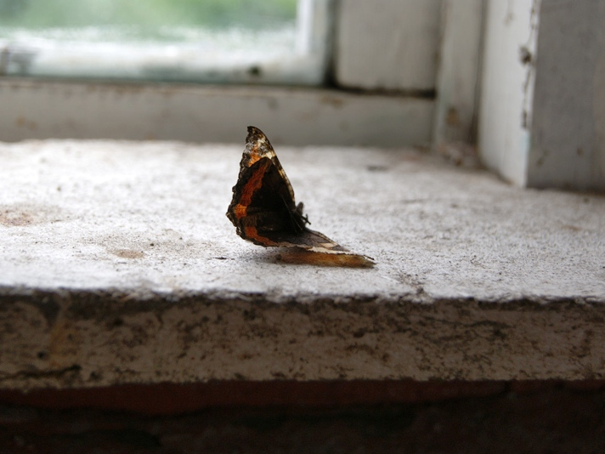
Остаток жизни бабочка волочила по земле свое слабое тельце, свои нерасправленные крылья. Она так и не смогла летать.
Notes:
Изображение с сайта http://gallery.dviger.com/public/gallery/1/6/014ebb1e33ac04d563606cd2a71d929d.jpg
7

Slide 8
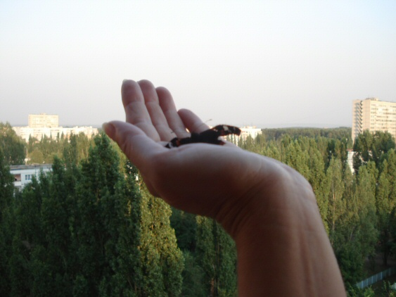
А все потому, что человек, желая ей помочь, не понимал того, что усилие, чтобы выйти через узкую щель кокона, необходимо бабочке, чтобы жидкость из тела перешла в крылья и чтобы бабочка смогла летать.
Notes:
Изображение с сайта http://www.stihi.ru/pics/2008/08/17/300.jpg
8

Slide 9
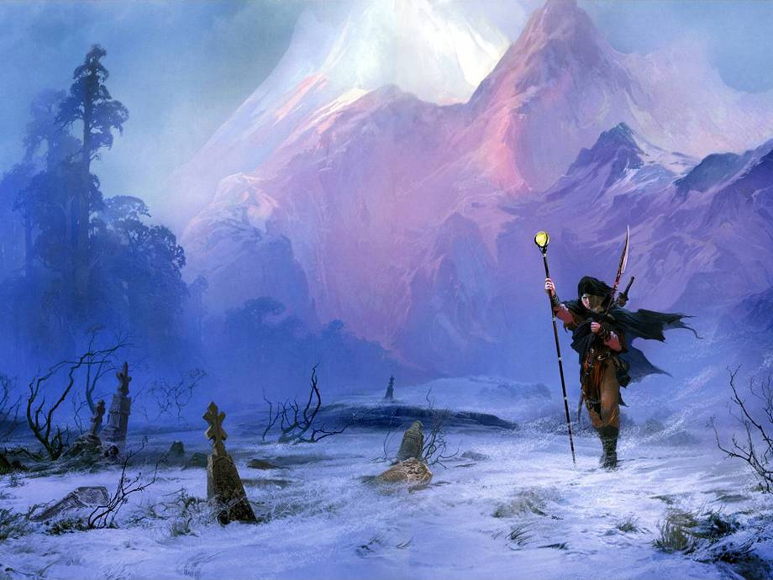
Иногда именно усилие необходимо нам в жизни. Если бы нам позволено было бы жить, не встречаясь с трудностями, мы были бы обделены. Мы не смогли бы быть такими сильными, как сейчас. Мы никогда не смогли бы летать.
Notes:
Изображения с сайтов: http://www.1zoom.ru/big2/92/239152-jugra.jpg, http://minadiaz.files.wordpress.com/2010/11/mariposas001.jpg
9

Slide 10
Начальная школа - детский сад №115
«Реализация ФГОС – средствами технологии «Ситуация»
деятельностного метода Л.Г. Петерсон.
Образовательная ситуация
«Открытие нового знания»
24 ноября 2016 год

Slide 11
По заключению государственной СЭС РФ программа «Школа 2000...»признана здоровьесберегающей Отмечена Премией Президента РФ в области образования за 2002 год

Slide 12
Система основных принципов деятельностного метода обучения
Л.Г. Петерсон
Принцип
деятельности
Принцип
непрерывности
Принцип целостного
представления о мире
Принцип
минимакса
Принцип
психологической комфортности
Принцип
вариативности
Принцип
творчества

Slide 13
В чём отличие
технологии от методики?

Slide 14
Словарь С.И. Ожегова:
Технология (от греч.: techne – искусство, мастерство, умение; logos – слово, учение) – это научное описание способа производства, то есть совокупности тех процессов, которые обеспечивают получение определенного производственного результата.
С–6
Педагогическая технология – научное описание способа достижения педагогического результата, то есть
совокупности тех правил,
педагогических приемов и
способов организации взаимодействия с детьми, которые обеспечивают достижение поставленной педагогом цели.

Slide 15
Технология деятельностного метода обучения
познавательная деятельность построена на основе общей теории деятельности (Г.П. Щедровицкого, О.С. Анисимова)
системно и надежно формируется весь спектр предпосылок универсальных умений у дошкольников и УУД в начальной школе

Slide 16
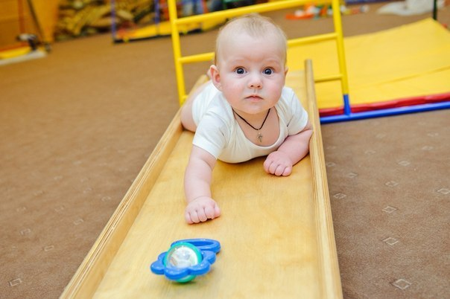
В чем состоит «механизм» самоизменения и какую роль в процессе его формирования играет дошкольная ступень?
Потребность в самоизменении и саморазвитии возникает в ситуации затруднения – иначе зачем человеку что-то менять, тем более в себе самом?
«В затруднении содержится возможность»
А. Эйнштейн

Slide 17
Как вы справляетесь с ситуацией,
если у вас возникло затруднение?

Slide 18
Рефлексивная самоорганизация
Рефлексия - размышление
о своем внутреннем состоянии,
самоанализ

Slide 19
«Человек - созидатель своей судьбы, продолжатель образования своей жизни»
немецкий педагог, политик А. Дистервег
«Человека нужно искать в детстве – там корни. Скажи мне, как прошло твое детство, и я скажу, что принесет тебе будущее…»
русская поэтесса, прозаик, переводчица М.Цветаева

Slide 20
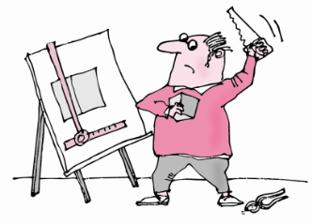
В основу технологии «Ситуация» положен метод рефлексивной самоорганизации
Схема-аксиома
«Рефлексия»
Технология
«Ситуация»
Notes:
20

Slide 21
Технология «Ситуация»
Спонтанные
Планируемые
Разорванные
(неделя, месяц)
Рефлексивная
самоорганизация
Длительные

Slide 22
Образовательная ситуация «Открытие нового знания»
1. Введение в игровую ситуацию
2. Актуализация
3. Затруднение в игровой ситуации
4. Открытие детьми нового знания
5. Введение в систему знаний и повторение
6. Осмысление (итог)

Slide 23
1. Введение в ситуацию
Цель: создание интересной мотивации к деятельности (постановка детской цели) | Требования: интересная и увлекательная ситуация, включающая детей в игровую деятельность обращение к личному жизненному опыту детей ,который подходит по содержанию к детской цели всего занятия создание условий для возникновения у воспитанников внутренней потребности включения (хочу-могу-надо) в деятельность. (ребёнок должен захотеть принять участие в игровой ситуации, в этой игре у ребёнка не должно возникать затруднения)

Slide 24
Приёмы
Создание условия для потребности мотивации у ребенка
(надо – хочу - могу).
Создание атмосферы доверия (расположение детей, зрительный
контакт, «якорение» и т.д.).
Организация подводящего или побуждающего диалога
(грамотно, логично).
Мастерство педагога в том, что у ребёнка складывается
ощущение, что он сам принял решение включиться в
деятельность.
Голосом, взглядом, позой педагог даёт понять, что он верит в
них.
Создание проблемной ситуации, побуждающей детей к
мотивации.
ВАЖНО, чтобы взятая «сюжетная» линия не была забыта,
«брошена» по ходу занятия.
Маркеры ТДМ: «НАДО?», «ХОТИТЕ ?», «СМОЖЕТЕ?»

Slide 25
2. Актуализация знаний и умений
Цель: выделение важных знаний и умений у детей, необходимых для открытия нового знания, т.е. важных для настоящего момента | Требования: актуализация изученных способов действий и знаний, достаточных для построения нового знания тренировка соответствующих мыслительных операций

Slide 26
Приёмы
Активное повторение ( разминки в виде сюжета) дидактическая игра, словесная игра, подвижная игра.
Активная беседа (что мы должны вспомнить).
Использование наглядности.

Slide 27
3. Затруднение в ситуации
Цель: организация анализа детьми возникшей ситуации, подведение их к выявлению места и причины затруднения | Требования: моделирование проблемной ситуации затруднения в индивидуальной деятельности создание ситуации для пробного действия самостоятельная фиксация затруднения в речи выявление и фиксирование в речи причины и места затруднения

Slide 28
Приёмы
Подводящий диалог с целью фиксации затруднения.
В рамках сюжета моделируется ситуация, в которой дети сталкиваются с затруднением.
Затруднение в форме пробного действия должно быть личностно значимым для каждого (в индивидуальной деятельности).
Держать паузу (или дистанцию) для самостоятельного выявления и фиксации в речи причины и места затруднения
Маркеры ТДМ:
«СМОГЛИ?»,
«ПОЧЕМУ НЕ СМОГЛИ?»,
« У ВАС ЗАТРУДНЕНИЕ?»
«ЗАТРУДНЕНИЯ БОЯТЬСЯ НЕ НАДО…»
«ЗНАЧИТ, ЧТО НАМ (в младшем возрасте)
ВАМ (в старшем возрасте) НАДО УЗНАТЬ»
«ЧТО НУЖНО СДЕЛАТЬ, ЕСЛИ ЧЕГО-ТО НЕ ЗНАЕШЬ, НО ОЧЕНЬ ХОЧЕШЬ УЗНАТЬ?»

Slide 29
4. Открытие нового знания
Цель: формирование первичного опыта успешного преодоления трудностей через выявление и устранение их причин (организация подводящего или побуждающего диалога с детьми, направленного на открытие нового знания) | Требования: выбора способа преодоления затруднения выдвижения и обоснования своего предполагаемого выхода из затруднения проговаривая его в слух, т.е. важно зафиксировать «новое знание» в речи создание ситуации успеха

Slide 30
Приёмы
Расширить представлений у детей об источниках получения информации (сам, спрошу у кого-то, книга, познавательные фильмы, Интернет…)
Подводящий или побуждающий диалог с целью открытия нового знания.
Четко, логично и грамотно выстраивать подводящий диалог.
Создание ситуации, в которой ребенок сам открывает новое.
Помощь детям в умении формулировать вопросы.
Предоставление детям возможности говорить, что они думают. Все предложенные варианты ответов детей оценивать разумно.
Отсутствие гиперопеки детей, воспитатель должен «взять себя в руки» на время занятия, не торопиться.
Создание ситуации причастности каждого ребенка к полученному результату, ситуацию успеха ( эмоциональное активное участие детей в дидактических и ролевых играх).
Должна быть четкая фиксация нового понятия или алгоритма, глядя в глаза ( в руках у детей в это время ничего не должно быть!).
Педагог акцентирует знаками, схемами, символами, картинками, игрушками новое знание.
Маркеры :
«ЧТО НУЖНО СДЕЛАТЬ, ЕСЛИ ЧЕГО-ТО НЕ ЗНАЕШЬ, НО ОЧЕНЬ ХОЧЕШЬ УЗНАТЬ?»
Способы преодоления затруднения:
«ПРИДУМАЮ САМ»,
«СПРОШУ У ТОГО, КТО ЗНАЕТ» (младший возраст)
«ПРИДУМАЮ САМ, А ПОТОМ ПРОВЕРЮ СЕБЯ ПО ОБРАЗЦУ» (старший возраст)
«Я ПРАВИЛЬНО ВАС ПОНЯЛА, ВЫ ХОТИТЕ СПРОСИТЬ, узнать… « и дать правильную формулировку вопроса
ВЫВОД - фиксация нового понятия или способа действия.

Slide 31
5. Включение нового знания в систему знаний и умений ребёнка и повторение
Цель: формирование умения детей самостоятельно применять усвоенные знания и способы действия для решения новых задач (проблем) (закрепление нового знания в играх и упражнениях) | Требования: создание ситуаций для выполнения самостоятельного задания на новое знание или новый способ действия соответствие используемых игр и упражнений, в которых тренируется новое знание, придерживаясь общей сюжетной линии учёт индивидуальных особенностей каждого ребёнка соблюдение принципа мини-макса организация ситуации успеха для каждого воспитанника, мотивирующая его к включению в дальнейшее освоение новых знаний осуществление самопроверки или взаимопроверки

Slide 32
Приёмы
Выполнение задания на новый способ действия с проговариванием вслух алгоритма, свойства.
Выполнение задания в группах или парах.
Самостоятельная проверка по эталону, образцу.
Взаимопроверка в паре.
Взаимопомощь друзьям.
Соблюдение принципа мини-макса.
В подготовительной группах возможна работа в учебной тетради.

Slide 33
6. Осмысление (итог), рефлексия
Цель: формирование первичного опыта детей по фиксации достижения цели и выявления условий, которые позволили её достичь (самооценка собственной деятельности) | Требования: организация анализа детской цели фиксирование детьми достижения «детской цели» определение условий, которые позволили добиться этой цели фиксация нового знания или способа действий в речи определение выполнения взрослой цели планирование дальнейших действий создание ситуации успеха в совместной деятельности, удовлетворения от хорошо сделанного дела
Маркеры ТДМ: сведение «детской» и «взрослой» целей.

Slide 34
Расположение детей в пространстве аналогичное первому этапу («якорение»).вернуть детей из сюжета в реальность.
Проговаривание воспитателем (в младшей и средней группе) или самими детьми (в старшей подготовительной группе) условий, которые позволили добиться этой цели.
Вопросы. Составление вопросов так, чтобы рефлексировать выполнение «детской» и «взрослой» цели занятия.
Опорные знаки, картинки, символы, «узелки на память», помогут детям вспомнить всё, что было в ходе занятия.
Рассказ, письмо, сообщение. Логичнее новые знания сообщать тому, кто не был свидетелем происходящих событий.
«Точка» в занятии должна быть достаточно эмоциональной и позитивной.
Подтвердить успешность детей в выполнении заданий. Например, “Как Вы меня порадовали” и т.д. “Молодцы” (мальчиков), “Умницы” (девочек),
Приёмы

Slide 35
Вопросы на этапе «Осмысление (итог)»
Общие вопросы:
Где вы были?
Кому помогли?
Как помогли?
Что нового узнали?
Почему мы смогли это сделать?.
Как вам это удалось?
Что вы делали, чтобы достичь цели?......
Вопросы рефлексивно - оценочного характера:
Что было самым интересным? Почему?
Со всеми заданиями справились?
Как вы думаете почему?
Было что-то трудное? Почему?
Вопросы, акцентирующие практическую значимость знаний и умений:
Какие новые знания помогли вам это сделать?
Где это нам пригодится?
Смогли помочь, потому что научились… узнали

Slide 36
Технология « СИТУАЦИЯ»
ПРОБЛЕМНАЯ СИТУАЦИЯ для затруднения
ЗОНА ДЕЯТЕЛЬНОСТИ
ПРОБНОЕ ДЕЙСТВИЕ
СТРУКТУРА
1) Введение в ситуацию
Р
5
6
2) Актуализация знаний
1
2
Пробное действие
4
3) Затруднение в ситуации
М - Выявление МЕСТА
П- Выявление ПРИЧИНЫ
4) Открытие детьми нового
знания
М
П
П
П - ПОСТРОЕНИЕ проекта
Р - РЕАЛИЗАЦИЯ проекта
3
ЗОНА РАЗМЫШЛЕНИЯ
5) Включение в систему
знаний и повторение
6) Осмысление (итог)

Slide 37
Что лежит в основе конструирования ОС ОНЗ?
Что является основным понятием в ОС ОНЗ? –
НОВОЕ ЗНАНИЕ НЗ
Что является ключевым понятием в ОС ОНЗ? –
способ открытия НЗ
Что является отправной точкой в ОС ОНЗ? –
затруднение
Какие категории НЗ мы выделяем?
новый способ действия
новое понятие

Slide 38
Я просил сил…
А жизнь дала мне трудности…
Я просил мудрости…
А жизнь дала мне проблемы для разрешения…
Я просил богатства…
А жизнь дала мне мозг и мускулы, чтобы я мог работать…
Я просил любви…
А жизнь дала мне людей, которым я мог помогать…
Я ничего не получил из того, о чем просил.
Но я получил все,
что мне было нужно!
Notes:
38

Slide 39
Спасибо за внимание!

